Slide 1
«ЛАБОРАТОРИЯ ОТКРЫТИЙ»
Мастер-класс

Slide 2
Цель:
повышение профессиональной компетентности педагогических работников в области практического применения технологии исследовательской деятельности с учащимися на I ступени общего среднего образования

Slide 3


Slide 4
ТЕХНОЛОГИЯ ИССЛЕДОВАТЕЛЬСКОЙ ДЕЯТЕЛЬНОСТИ

Slide 5
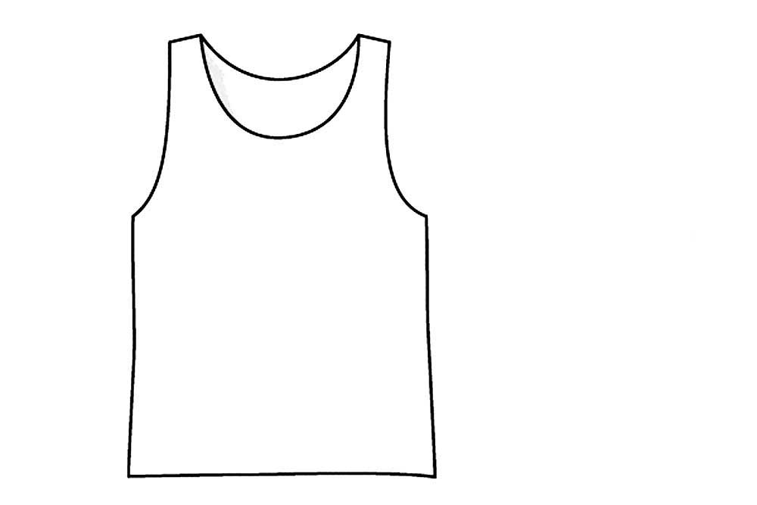

Девиз на майке
Девиз на майке

Slide 6


Slide 7

Нестандартные решения

Slide 8
Ассоциации
ИССЛЕДОВАНИЕ
?
?
?
?
?
?

Slide 9
Исследовательская деятельность
Деятельность связанная
с решением творческой исследовательской задачи
с заранее неизвестным решением
Предполагает наличие основных этапов, характерных для исследования в научной сфере
Нормированная исходя из принятых
в науке традиций

Slide 10
Исследовательская деятельность
1
Постановка проблемы
2
Изучение теории
3
Подбор методик исследования
4
Сбор собственного материала, его анализ и обобщение, научный комментарий, собственные выводы

Slide 11

ТИПЫ ИССЛЕДОВАНИЙ
ТЕОРЕТИЧЕСКИЕ

Slide 12


Теоретические исследования
Ориентированы на работу по изучению
и обобщению фактов, материалов, содержащихся в различных источниках информации

Slide 13

ТИПЫ ИССЛЕДОВАНИЙ
ЭМПИРИЧЕСКИЕ

Slide 14

Эмпирические исследования
Предполагают собственные наблюдения
и эксперименты

Slide 15
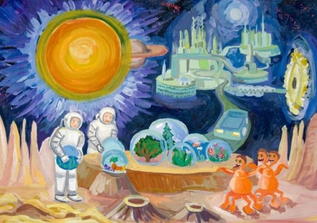
ТИПЫ ИССЛЕДОВАНИЙ
ФАНТАСТИЧЕСКИЕ

Slide 16

Фантастические исследования
Ориентированы на изучение несуществующих, фантастических объектов и явлений

Slide 17
ТИПЫ ИССЛЕДОВАНИЙ
Теоретические
Эмпирические
Фантастические

Slide 18
ЭТАПЫ ИССЛЕДОВАНИЯ

Slide 19
ЭТАПЫ ИССЛЕДОВАНИЯ
Подготовка к проведению исследования
Поиск проблемы Определение направления Выбор темы | Постановка целей и задач Определение гипотезы Выбор методов
2. Планирование исследования
Определение источников поиска информации Определение способов сбора информации | Распределение времени на проведение исследования Установка критериев оценки Распределение задач

Slide 20
ЭТАПЫ ИССЛЕДОВАНИЯ
3. Проведение исследования
Изучение научной литературы, интернет-источников и пр. Сбор необходимой информации для проведения исследования (проведение расчетов, замеров). | Организация практической деятельности. Проведение опытов, экспериментов, опросов, интервью, наблюдений.
4. Оформление результатов исследования
Описание результатов исследования. Структурирование материала. | Обработка текстовой, иллюстративной, видео, аудио­ информации. Формулирование умозаключений.
5. Представление и защита исследовательской работы
Подготовка отчета о проделанной работе. | Защита исследовательской работы. Обсуждение результатов.

Slide 21
«ЛАБОРАТОРИЯ ОТКРЫТИЙ»
Мастер-класс

Slide 22

Шкатулка идей

Slide 23

ПЛАНИРУЕМ
ИССЛЕДОВАНИЕ

Slide 24

Каждый сам творец
своего счастья.

Slide 25
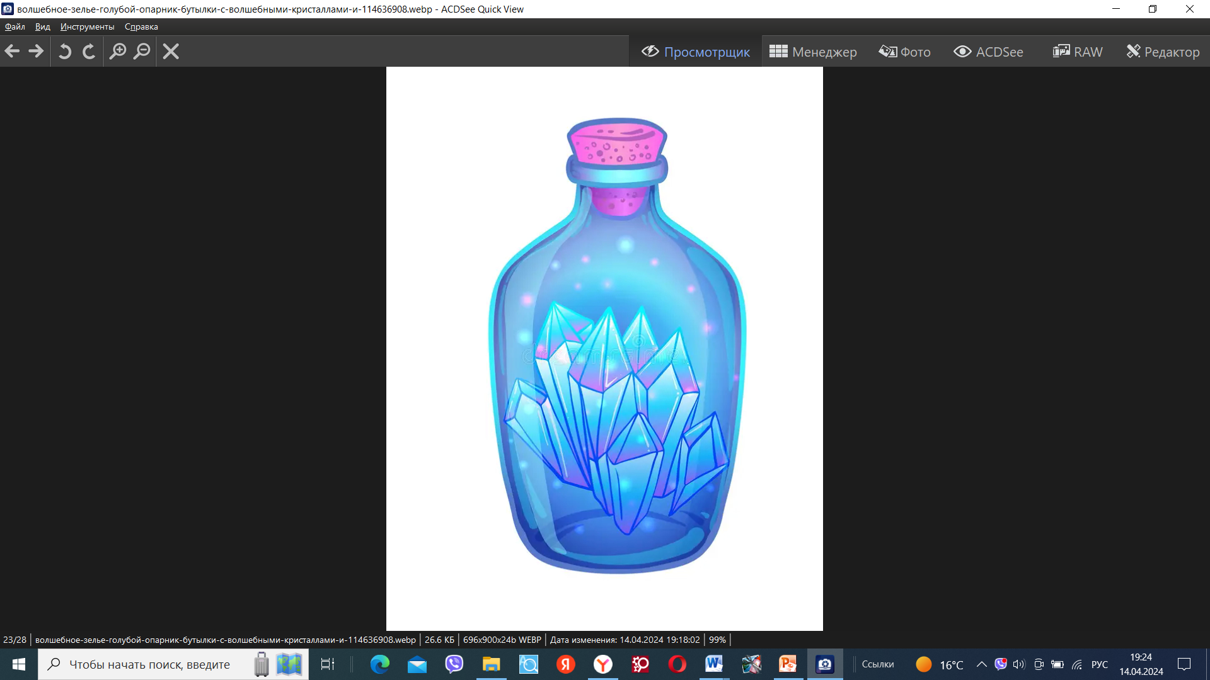
Волшебный сосуд

Slide 26
Анкета обратной связи

Slide 27

Ученик – это не сосуд,
который нужно наполнить знаниями, а факел, который надо зажечь.
А зажечь это факел может только тот, кто сам горит.

Slide 28

Спасибо за внимание!

